Slide 1
Automated ‘Customer email classification’ {
predstavitev.html
metoda.html
[Data Science @UL-FRI]
< Ekipa Orca - Miha Likar, Neža Marija Slosar >
< Mentroja - doc. dr. Slavko Žitnik, Andrej Miščič >
}
Natural Language Processing

Slide 2
Uvod - pregled podatkov; {
predstavitev.html
metoda.html
‘60.000+ mailov kategoriziranih v 15 kategorij iz obdobja januar - junij 2021’
<p Asistenca, Asistenca brez primera, Banke, CORIS, Drajv, GDPR, Help desk - interna javnost, Marketinške akcije, Odjava B2B, PDPZ, Premoženje, Zavarovanja - zunanji partnerji, Zdravje, drugo, Življenje + nekategorizirani>
</p>
}
Natural Language Processing

Slide 3
Metodologija {
predstavitev.html
metoda.html
Korak 01
Standardni postopek predprocesiranja
Korak 02
Dodatno CLASSLA predprocesiranje
Korak 03
Klastriranje in re-kategorizacija
Korak 04
Poganjanje različnih modelov
}
Natural Language Processing

Slide 4
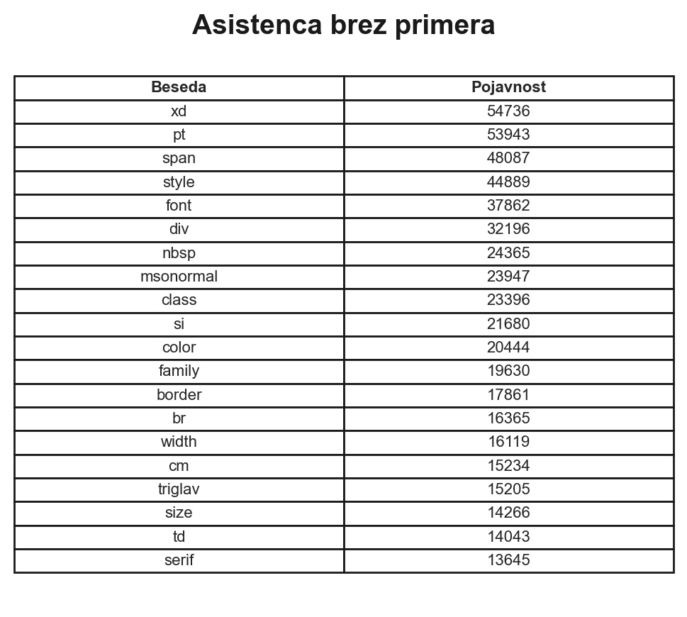
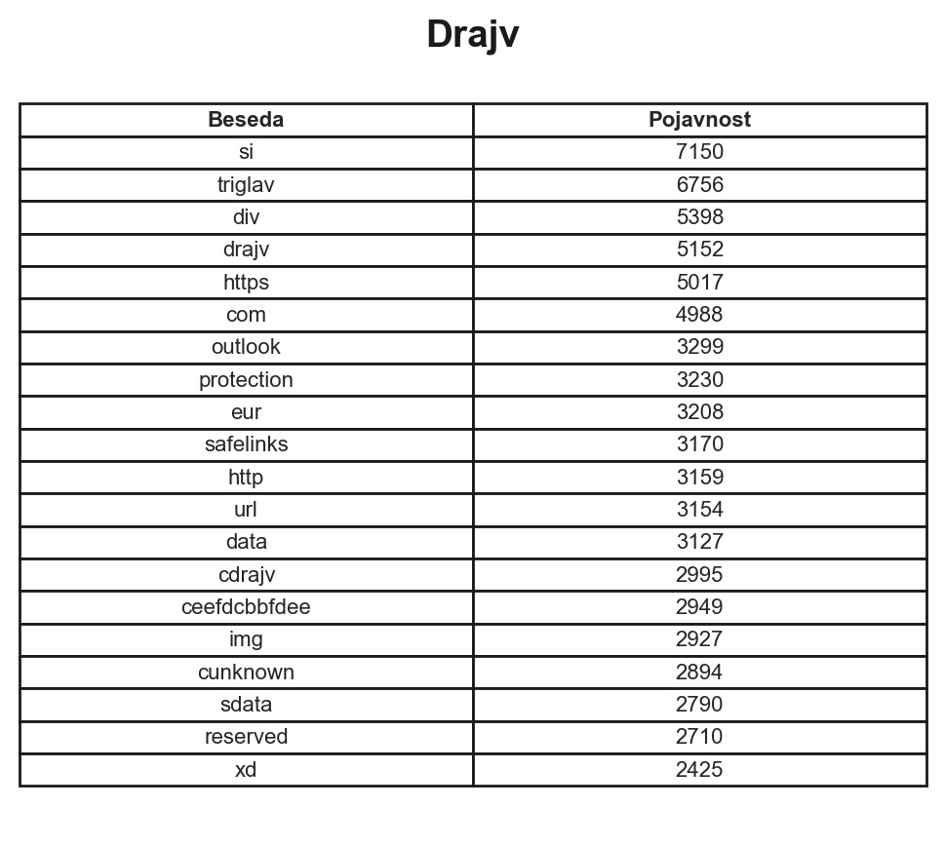
Pogostost besed - ‘Predprocesiranje’
predstavitev.html
metoda.html
Natural Language Processing

Slide 5
Metodologija {
predstavitev.html
metoda.html
Korak 01
Standardni postopek predprocesiranja
Korak 02
Dodatno CLASSLA predprocesiranje
Korak 03
Klastriranje in re-kategorizacija
Korak 04
Poganjanje različnih modelov
}
Natural Language Processing

Slide 6
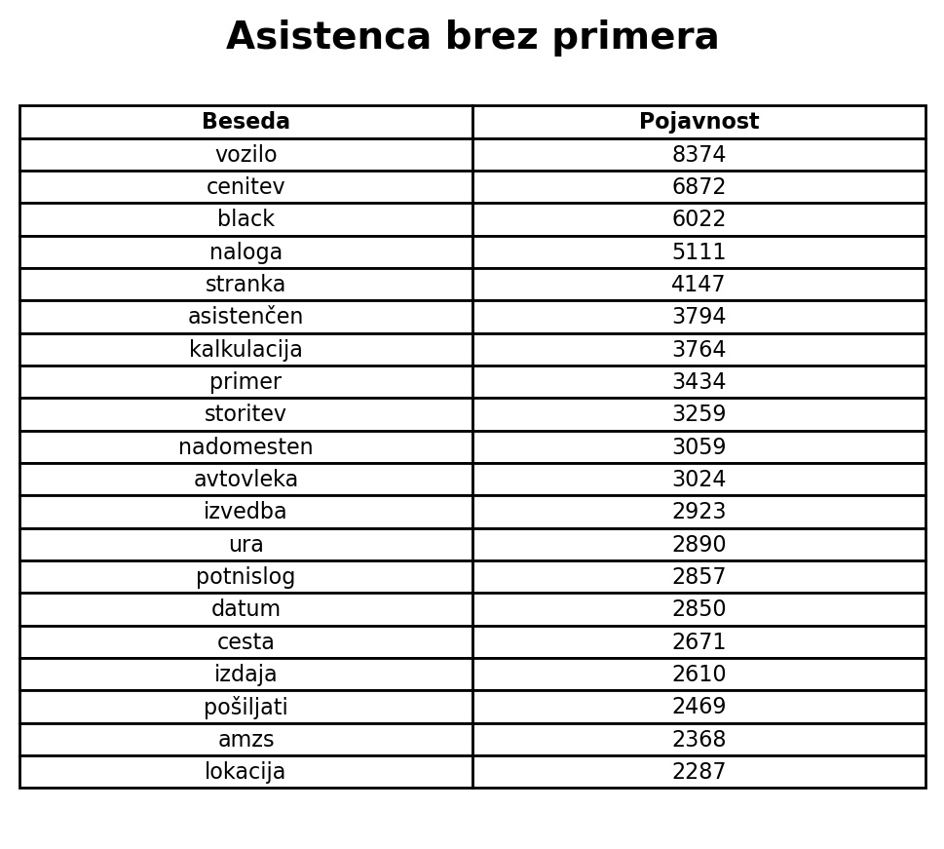
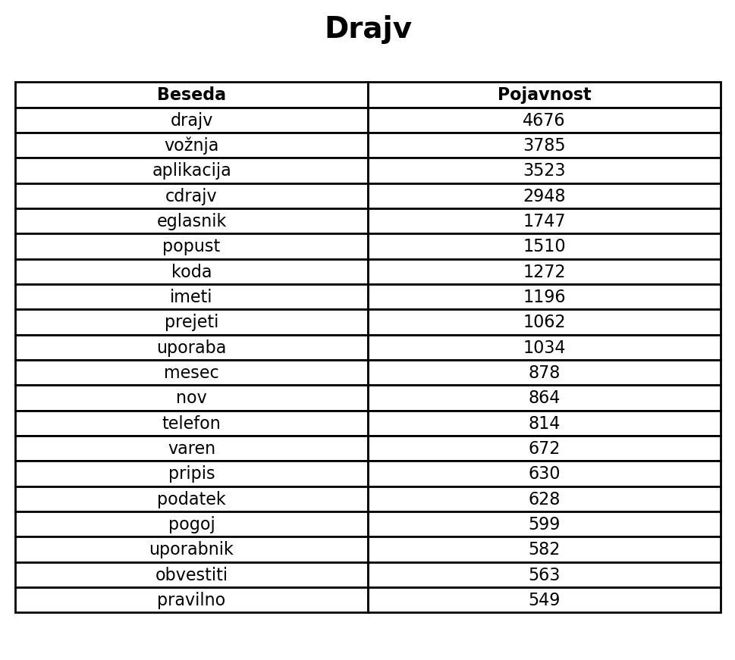
Pogostost besed - ‘CLASSLA’
predstavitev.html
metoda.html
Natural Language Processing

Slide 7
Metodologija {
predstavitev.html
metoda.html
Korak 01
Standardni postopek predprocesiranja
Korak 02
Dodatno CLASSLA predprocesiranje
Korak 03
Klastriranje in re-kategorizacija
Korak 04
Poganjanje različnih modelov
}
Natural Language Processing

Slide 8
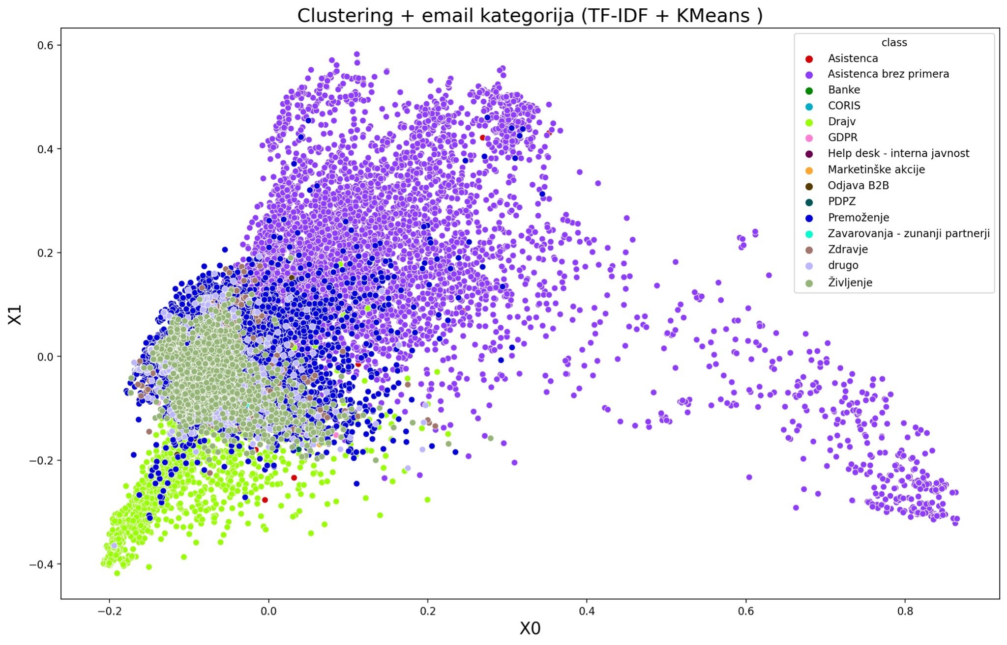
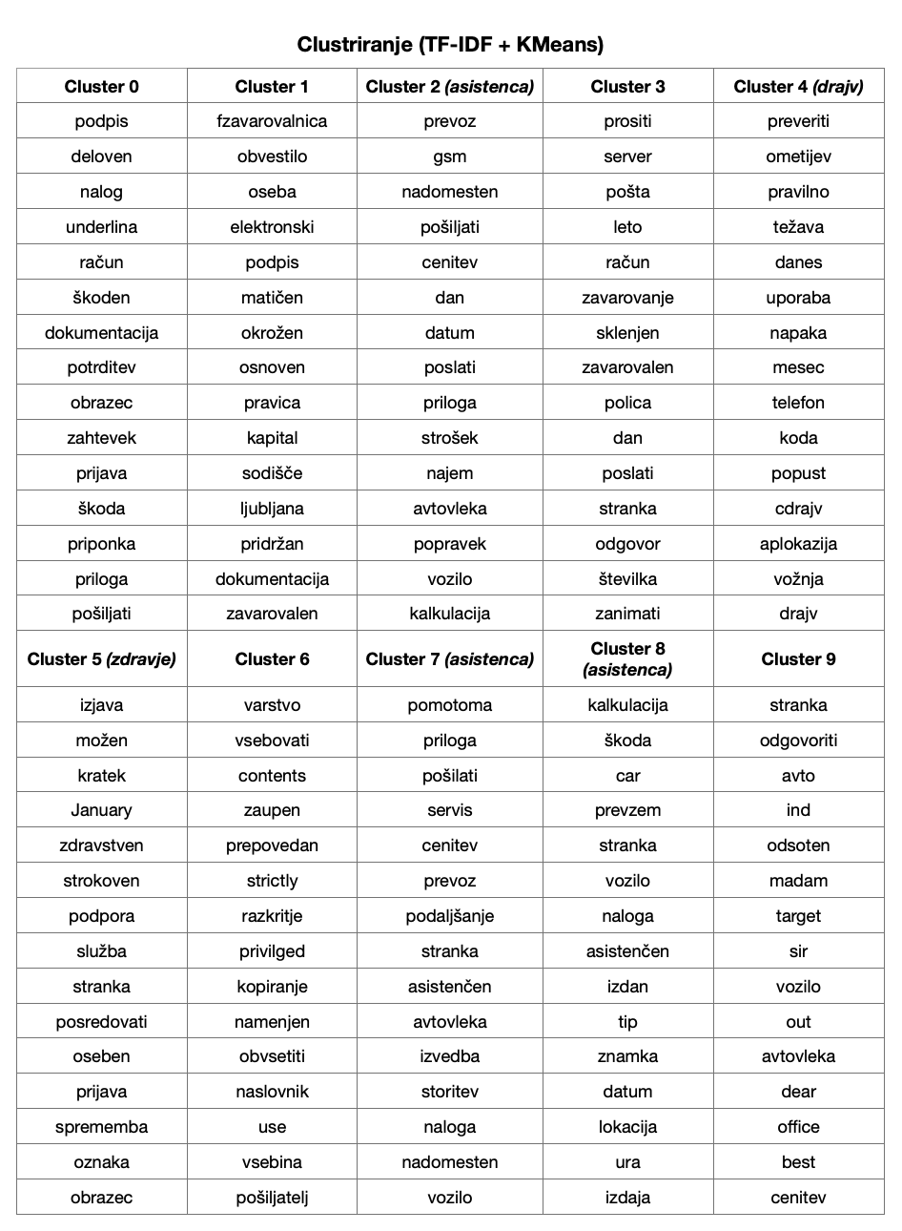
Klastriranje ‘TF-IDF + KMeans’
predstavitev.html
metoda.html
Natural Language Processing

Slide 9
Metodologija {
predstavitev.html
metoda.html
Korak 01
Standardni postopek predprocesiranja
Korak 02
Dodatno CLASSLA predprocesiranje
Korak 03
Klastriranje in re-kategorizacija
Korak 04
Poganjanje različnih modelov
}
Natural Language Processing

Slide 10
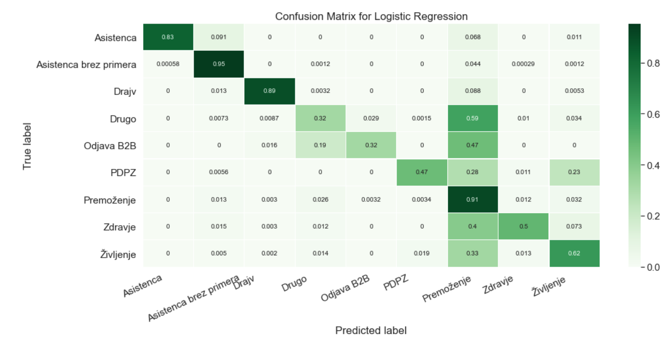
Rezultati modela ‘LogisticRegression’
predstavitev.html
metoda.html
Natural Language Processing

Slide 11
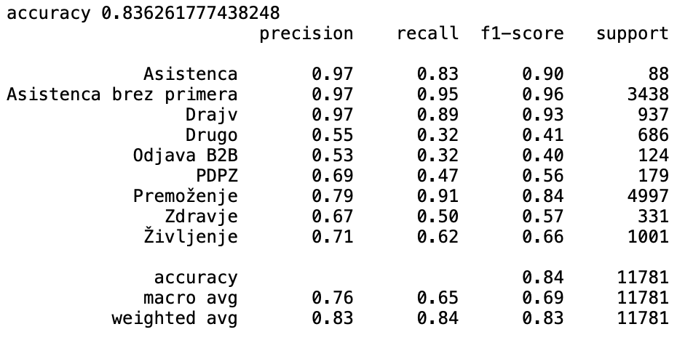
Diskusija
predstavitev.html
metoda.html
Natural Language Processing

Slide 12
Hvala {
za pozornost;
predstavitev.html
metoda.html
}
Natural Language Processing

